Slide 1







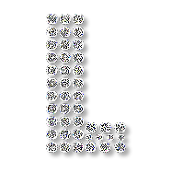






Slide 2











Slide 3
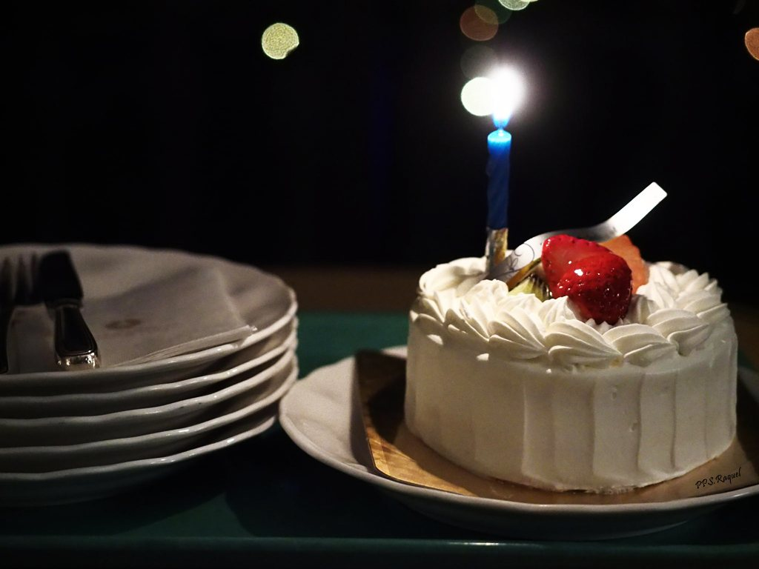


















Slide 4

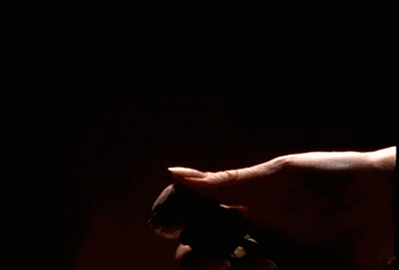





Slide 5
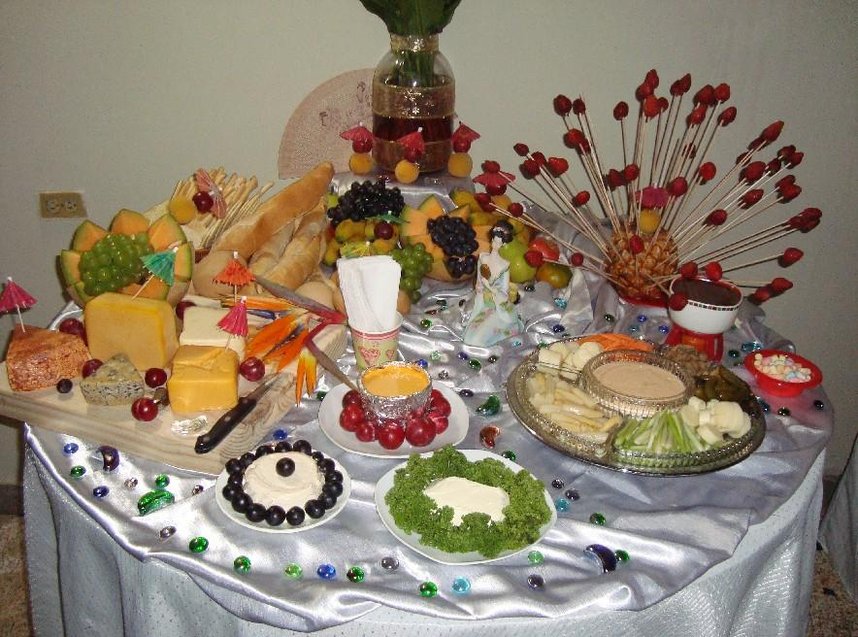


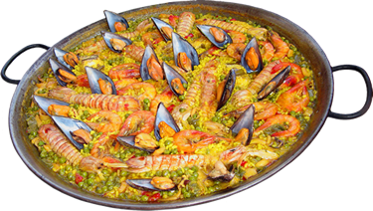
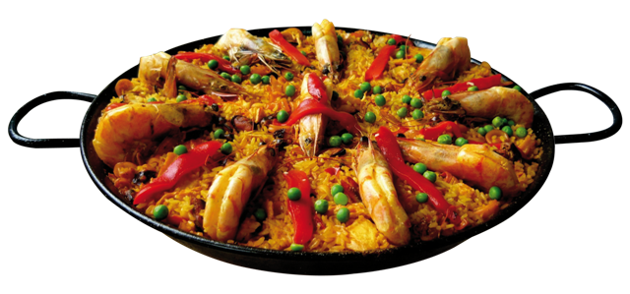
Paella no
puede faltar

Slide 6

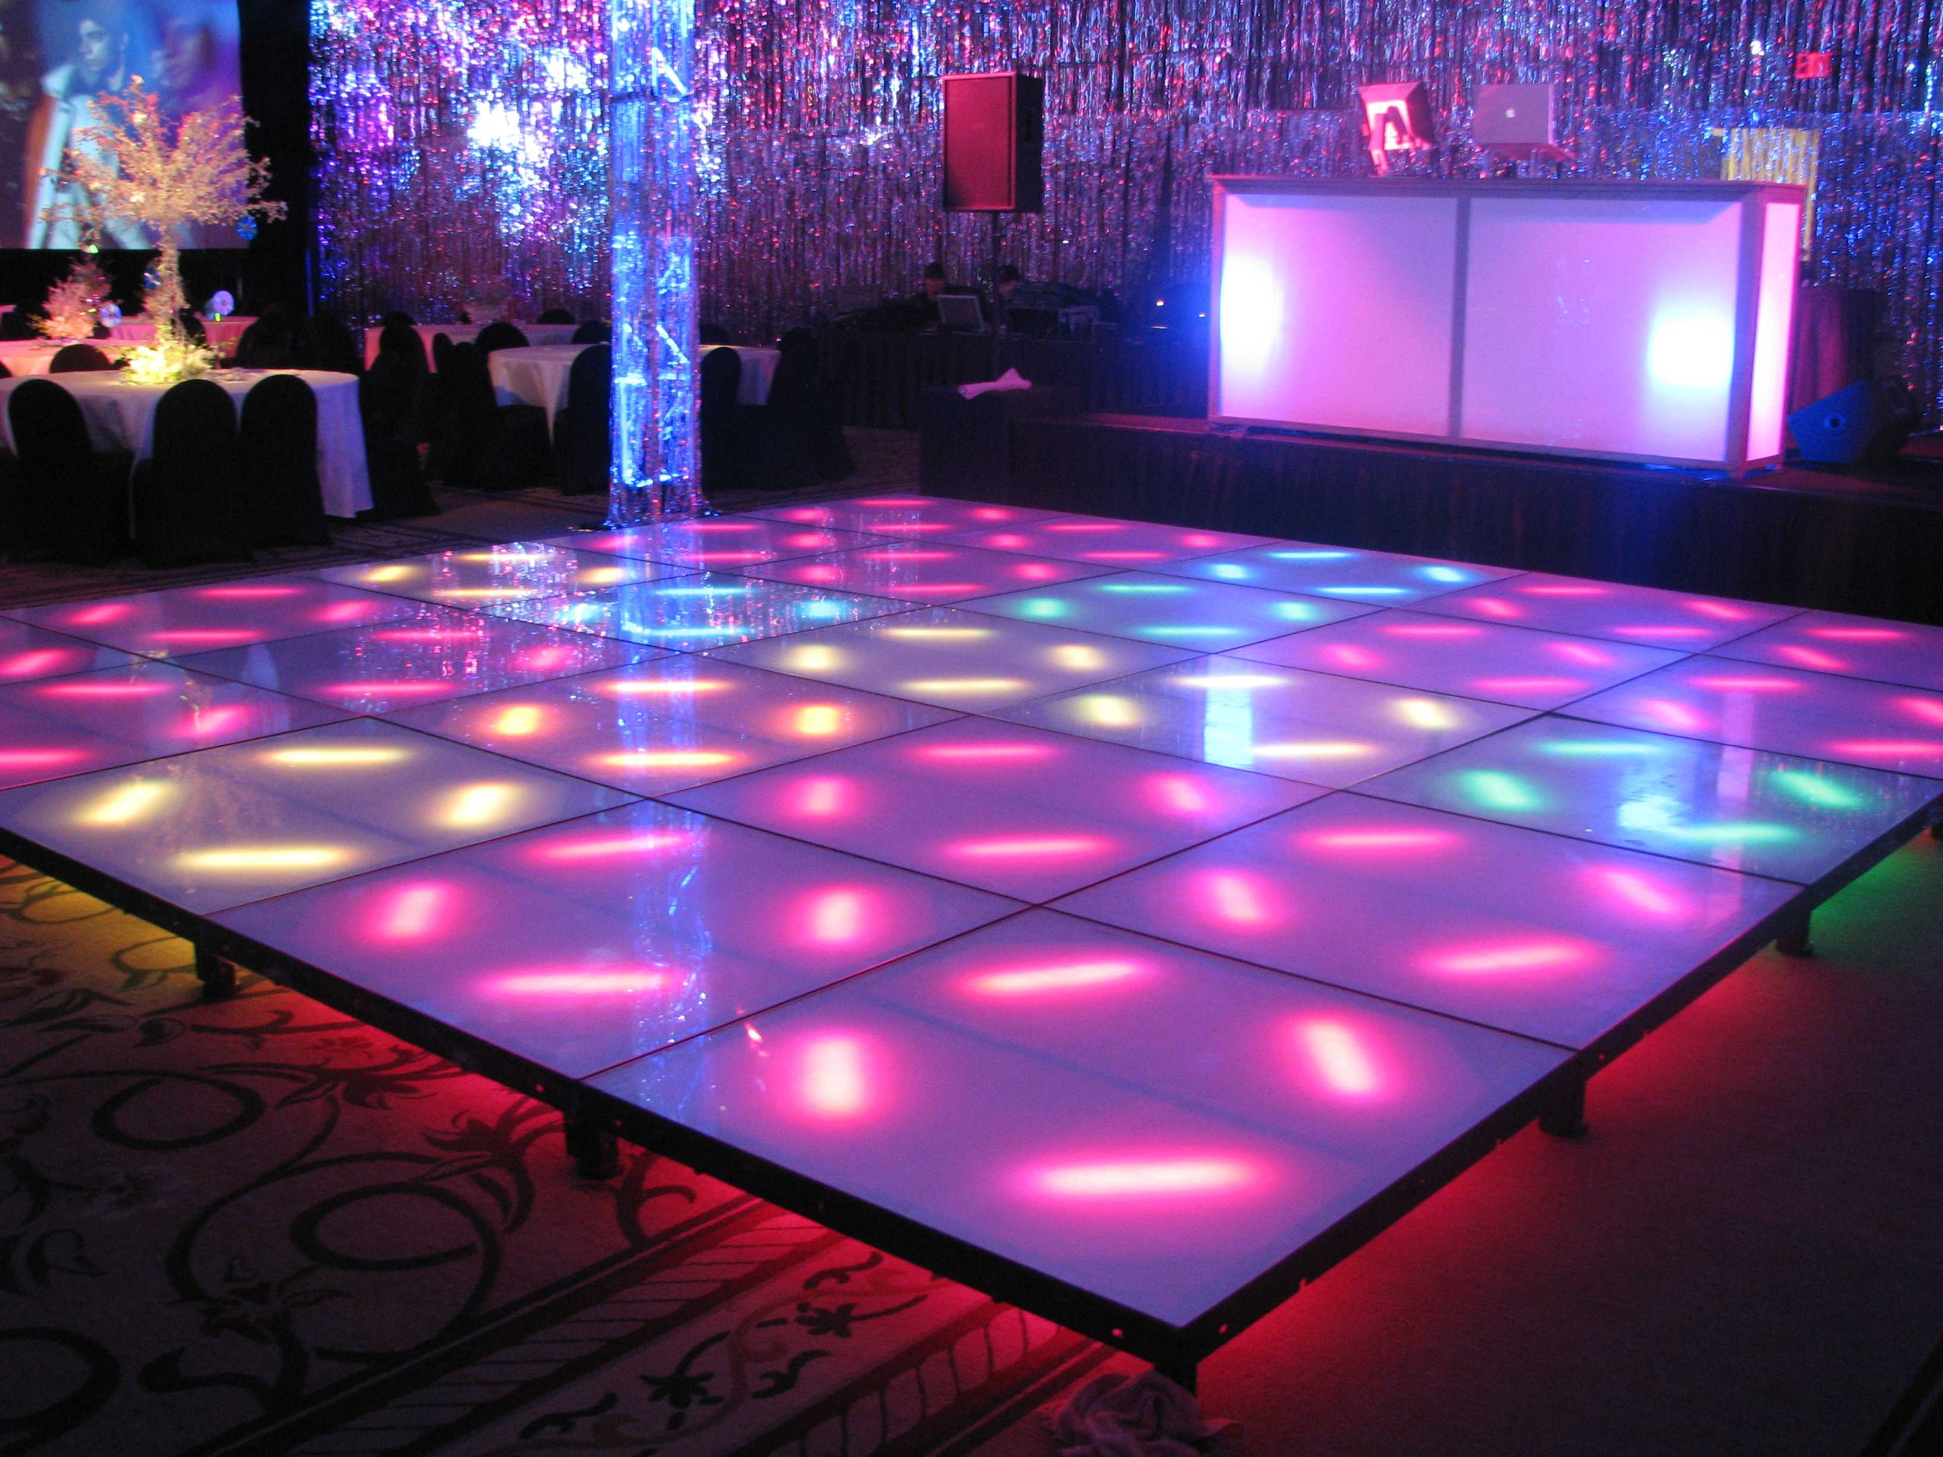
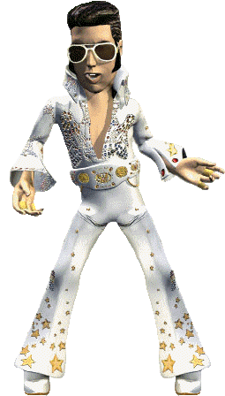




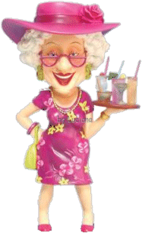

Slide 7
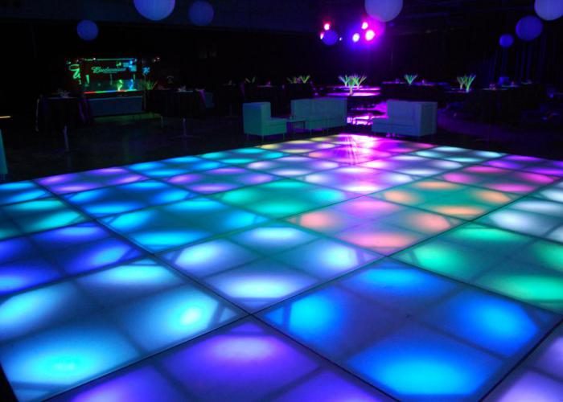




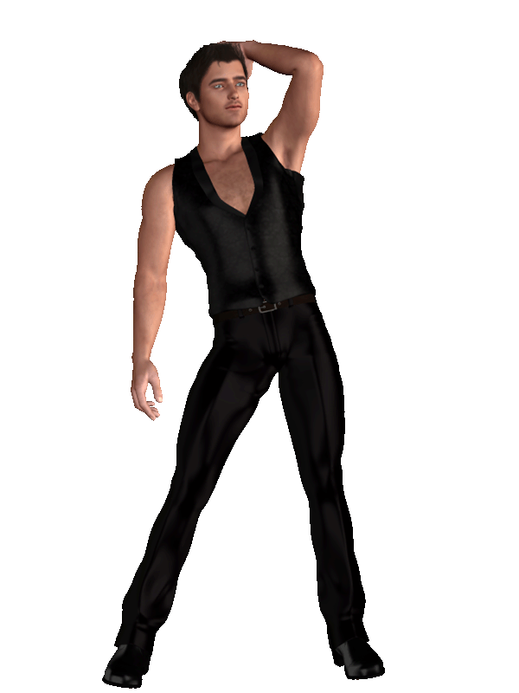


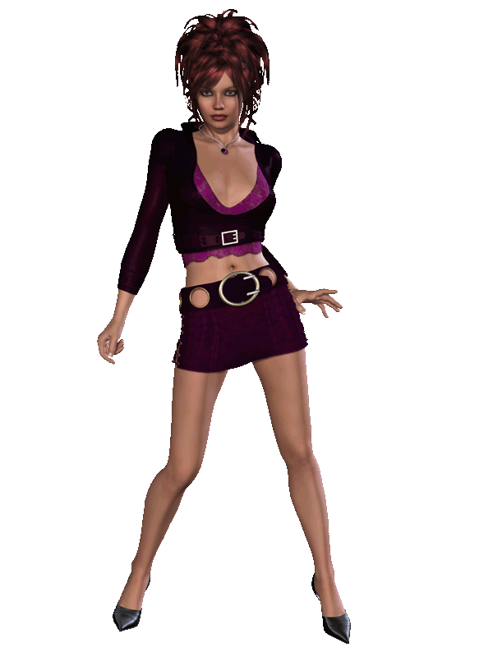
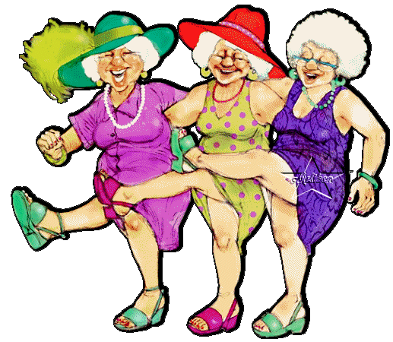
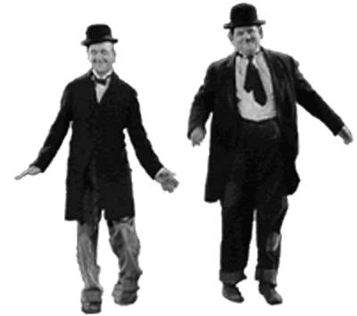

Slide 8


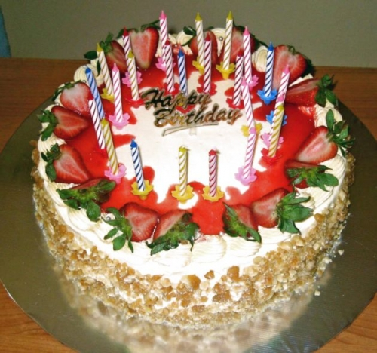







Slide 9




DIPLOMA
Otorgado a: “ PILI “mi querida amiga
Gracias Pili por estar en todo momento por ser incondicional ,por poder confiar en ti y por ser así como eres , un ser humano extraordinario , hoy en tu cumpleaños quiero darte este diploma y desearte un muy felíz día y que esta felicidad sea una constante en tu vida
Con mucho Cariño
Tu amiga Raquel

Slide 10


¡¡Felíz cumpleaños!!
Con mucho cariño
Tu amiga
Raquel

Slide 11




Accede a la sección que desees desde aquí:
PPS Exclusivos
Dedicatorias | Fechas Especiales | Graciosos | Historia y arte | Lugares | Musicales
Naturaleza y Ciencias | Política | Reflexión | Religiosos | Románticos | Salud
Si deseas recibir pps periódicamente en tu correo electrónico subscríbete aquí:

